Slide 1



Дигитални умения за маркетингови мениджъри
Модул 3
612986-EPP-1-2019-1-DE-SPO-SCP

Slide 2
ДИГИТАЛНИ ИНСТРУМЕНТИ И НАЙ-ВАЖНИТЕ ПЛАТФОРМИ в СОЦИАЛНИте МЕДИЙНИ
СЪВЕТИ ЗА РЕЛЕВАНТНОСТ И БРАНДИРАНЕ
612986-EPP-1-2019-1-DE-SPO-SCP

Slide 3
Уместност
ЗАЩО И КАК ДИГИТАЛНИТЕ ИНСТРУМЕНТИ И СОЦИАЛНИТЕ МЕДИИ МОГАТ ДА ПОДОБРЯТ ИМИДЖА НА НАШИЯ ОТБОР?
Дигиталните технологии присъстват все повече в нашето ежедневие и оказват огромно влияние върху хората и всички аспекти на човешкия живот, включително и върху бизнес сектора.
С течение на времето, компаниите започнаха да се възползват от предимствата на съвременната дигитална ера, особено за да рекламират своята марка. Техните бизнес процеси и отношения с клиентите се основават на използването на дигитални технологии, за да могат лесно да опознаят (а именно техните ценности, продукти и услуги) и да влязат в контакт с тях . От друга страна, клиентите могат да научат повече за компанията и нейната дейност и да сравнят своя опит и мнения за определени продукти и услуги.
612986-EPP-1-2019-1-DE-SPO-SCP

Slide 4
ПРЕДИМСТВА ОТ ИЗПОЛЗВАНЕТО НА ДИГИТАЛНИ ИНСТРУМЕНТИ
Измерими резултати . Не можем да преброим колко хора са видели билборда или колко хора са прочели флаера, но някои дигитални инструменти ни позволяват да получим солидни и реални резултати, които ни показват точно колко хора са кликнали върху определена връзка и са прочели дадена новина. Това ще ни помогне да се фокусираме върху сегмента, от който идват потенциалните ни клиенти;
Гъвкавост . В днешно време клиентите се интересуват от персонализирани преживявания, които да задоволят нуждите им. Тук можем да откроим дигиталния маркетинг, който ни позволява да се възползваме от интересите на отделните клиенти и да им изпратим уникално послание;
612986-EPP-1-2019-1-DE-SPO-SCP

Slide 5

3. Достъп до по-голяма аудитория. Чрез дигиталните инструменти можем да достигнем до голяма и глобална аудитория благодарение на интернет;
4. Повече и лесна наличност. Дигиталните инструменти обикновено са безплатни и чрез тях всяка компания може да достигне до всяка аудитория, независимо колко голяма е тя.
612986-EPP-1-2019-1-DE-SPO-SCP
Тази снимка на Autore sconosciuto è concesso in licensa da CC BY-NC-ND

Slide 6
ДИГИТАЛНИ ИНСТРУМЕНТИ И КАНАЛИ В СОЦИАЛНИТЕ МРЕЖИ ЗА УСПЕШЕН ПРОЦЕС НА БРАНДИРАНЕ
ДИГИТАЛНИ ИНСТРУМЕНТИ
ZOOM;
ASANA или TRELLO;
УЕБСАЙТ или БЛОГ;
MAILCHIMP;
CANVA.
612986-EPP-1-2019-1-DE-SPO-SCP

Slide 7



ZOOM
Когато изграждаме нашата лична марка, ние ще искаме да можем лесно да се свързваме с членове на екипа, клиенти и фенове от нашия собствен персонален компютър. Zoom може да бъде отличен инструмент за това. Тази платформа ни дава възможност да използваме видео и аудио и да споделяме екрана си. Zoom има безплатна опция с капацитет до 100 участници и общо 40 минути на разговор, както и няколко платени плана, които предоставят неограничено време за разговори, повече контрол, отчитане и дори някои персонализирани опции за брандиранел
ASANA или TRELLO
Организацията е един от ключовете към успешното брандиране. Asana или Trello могат да ни помогнат да поддържаме организацията на цялата марка и екип. Можем да ги използваме, за да организираме задачите си, да ги възлагаме на членове на екипа, да задаваме крайни срокове и да си сътрудничим. Дори и да го използваме само ние, този инструмент може да ни помогне да визуализираме всичко, което трябва да направим и да ни мотивира да го направим навреме.
612986-EPP-1-2019-1-DE-SPO-SCP

Slide 8


УЕБСАЙТ или БЛОГ
Един от най-силните инструменти за интернет маркетингова комуникация е функционална уеб страница или блог, до който феновете имат лесен достъп. Те трябва да са функционални, информативни, да имат лесна навигация и да са актуални.
MAILCHIMP
Имейл маркетингът е чудесен начин да ангажираме аудиторията си и да подобрим марката си. Mailchimp улеснява това със стотиците шаблони, от които да избирате. Анализите ни помагат да проследим успеха си и да сегментираме аудиторията, за да приспособим нашите имейли към нуждите на всяка аудитория.
612986-EPP-1-2019-1-DE-SPO-SCP

Slide 9

CANVA
Ако искаме да съществуваме в дигиталното пространство, тогава имаме нужда от визуализации, защото те ангажират нашата аудитория. Canva е един от най-добрите инструменти за това.
Canva има предварително създадени размери за социални медии и други дигитални пространства, от които се нуждаете, както и хиляди шаблони и безплатни изображения. Ще имате всички необходими инструменти, за да създадете красиви визуализации. Удобната и безплатна версия на Canva е достъпна за всеки, независимо от бюджета.
612986-EPP-1-2019-1-DE-SPO-SCP

Slide 10

СОЦИАЛНИ МЕДИЙНИ ПЛАТФОРМИ
Социалните мрежи в интернет са област, където хората могат да взаимодействат помежду си. Някои от лидерите тук са:
FACEBOOK;
INSTAGRAM;
TWITTER;
TELEGRAM;
Много други…
Заедно заемат 90% от общата интернет активност. Посетителите на социалните мрежи са само един от начините за измерване на въздействието. Прегледите на страниците, времето, прекарано в тях, вниманието, както и честотата на посещенията. Днес социалните мрежи се превръщат в огромен и богат бизнес.
612986-EPP-1-2019-1-DE-SPO-SCP

Slide 11

СЪВЕТИ ЗА БРАНДИРАНЕ
Създавайте последователни съобщения: същността на изграждането на марка в социалните медии до голяма степен включва създаване на теми, или съобщения, и редовното им разпространение чрез текст и визуални елементи. Това, което искаме е да сме сигурни, че имаме последователно лого, цветова палитра, биография и шаблон. Да видим един пример!
612986-EPP-1-2019-1-DE-SPO-SCP

Slide 12
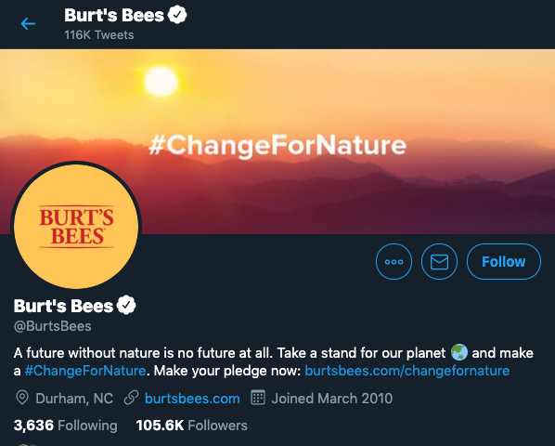
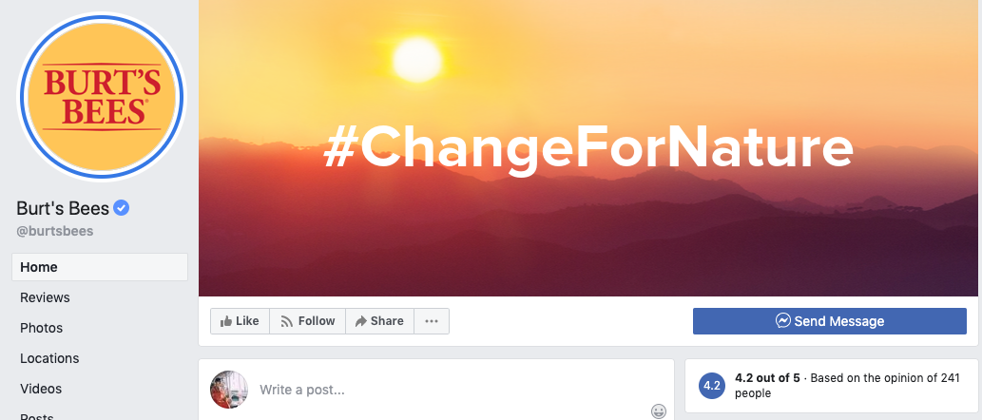
В горния пример Burt's Bees използва едно и също лого както за Facebook, така и за Twitter. Банерите им също са еднакви. Не винаги е необходимо двата банера да са еднакви във всяка мрежа, но този подход е успешен, защото дори цветовете на банерите съответстват на тези в логото.
612986-EPP-1-2019-1-DE-SPO-SCP

Slide 13

СЪВЕТИ
Извършете одит на социалните медии във всички ваши акаунти;
Уверете се, че логата, банерите, биографиите и честотата на публикуване са в съответствие с насоките на вашата марка.
612986-EPP-1-2019-1-DE-SPO-SCP

Slide 14
2. Разширяване на визуалното брандиране: сега, когато имаме последователна визуална марка в акаунтите си, е време да гарантираме, че имаме еднакви цветове и шрифтове, в нашите изображения, графики и видеоклипове. Когато някой посети вашата страница в Instagram, веднага ли се вижда филтърът или цвета? Когато публикувате видеоклип, еднакви ли са шрифтовете на текста с тези, които използвате в блога? С течение на времето нашите последователи ще видят последователността в публикациите и ще започнат да разпознават кога публикацията е от нас, без да виждат логото на нашата марка.
СЪВЕТИ
Създаване на графични шаблони за един и същи тип съобщение (напр. съобщенията за нов продукт имат еднакъв шрифт, цвят и дизайн);
Създавайте снимки и видеоклипове, които спазват естетиката и цветовата гама на вашата марка.
612986-EPP-1-2019-1-DE-SPO-SCP

Slide 15
3. Идентифициране на маркетинговите персони: нашите маркетингови персони ще варират в различните мрежи. Например публиката в TikTok е по-млада от тази във Facebook. Това означава, че нашето социално съдържание няма да резонира по същия начин. За тази цел е най-добре да създадете множество персони.
СЪВЕТИ
Създайте различни маркетингови лица за различните социални медии;
Проучете различните демографски данни на медиите, които използвате;
Създавайте съдържание, което да съответства на личностите.
612986-EPP-1-2019-1-DE-SPO-SCP

Slide 16
4. Определяне на гласа и тона на нашата марка: след визуалните елементи, надписите са следващата важна част от брандирането на нашите публикации в социалните медии. Всяка компания или спортен отбор има личност и глас. Разпространението им в социалните медии е силно препоръчително, защото те създават връзки и правят нашата компания разпознаваема.
СЪВЕТ
Ръководството за глас и тон трябва да включва подробности като личност на марката, фирмени крилати фрази, личностни черти и жаргон. Най-малките детайли, като например дали използвате термина „фенове“ или „клиенти“, ще ви помогнат да запазите последователността си. Ако имате няколко души, които управляват вашите акаунти, наличието на ръководство поддържа екипа ви в съответствие, така че да не изглежда, че вашата компания пише от различни гледни точки.
612986-EPP-1-2019-1-DE-SPO-SCP

Slide 17
5. Съдържание организиране и споделяне: тъй като брандирането в социалните медии е съсредоточено върху това да повлияем на аудиторията си и да бъдем разпознаваеми, нередовното публикуване вреди на усилията ни, като ни държи извън новинарските емисии на потребителите. Честотата на публикуване зависи от активността на публиката и начина, по който членовете на аудиторията се ангажират .
СЪВЕТИ
Задайте целите си в социалните медии: колко са публикуваните публикации, до колко хора са достигнати, колко често ще споделяте, какъв вид съдържание (видеоклипове, снимки, статии, новини и т.н. ) да публикувате и т.н.;
Създайте редакционен план и календар , за да организирате публикуването на вашето съдържание и го следвайте. Можете да използвате приложения за управление на социални медии, които ви помагат да организирате предстоящите публикации – Google календар, електронни таблици и интерактивни табла за управление;
Проверете взаимодействията (харесвания, коментари) и анализите под вашите публикации.
612986-EPP-1-2019-1-DE-SPO-SCP

Slide 18
ДРУГИ СЪВЕТИ
Свържете се с местни или национални инфлуенсъри: първата стъпка в изпълнението на тази маркетингова кампания е идентифицирането на подходящите инфлуенсъри, а именно тези с реална ангажираност на последователите. Следващата стъпка е изграждането на връзка с инфлуенсър, който отговаря на вашите критерии. Можете да започнете, като ги следвате в техните основни социални канали, взаимодействайки с техните актуализации и споделяйки тяхното съдържание. След като изградите някакви взаимоотношение, можете например да поканите инфлуенсърите на вашите спортни срещи;
Правете подаръци: например можете да подарите тениска на вашия футболен отбор, като поканите хората онлайн да споделят и харесват публикациите на вашите акаунти в Instagram. Това ще ви осигури видимост, взаимодействие и разпознаваемост;
Присъединете се към онлайн общности или групи: групите и виртуалните общности ви позволяват директно да ангажирате членовете на вашия целеви пазар, за да създадете шум около идеите, мненията и съдържанието на вашата марка. Можете да споделяте публикации и да стимулирате дебати под тях, давайки повече видимост на вашия екип.
612986-EPP-1-2019-1-DE-SPO-SCP

Slide 19
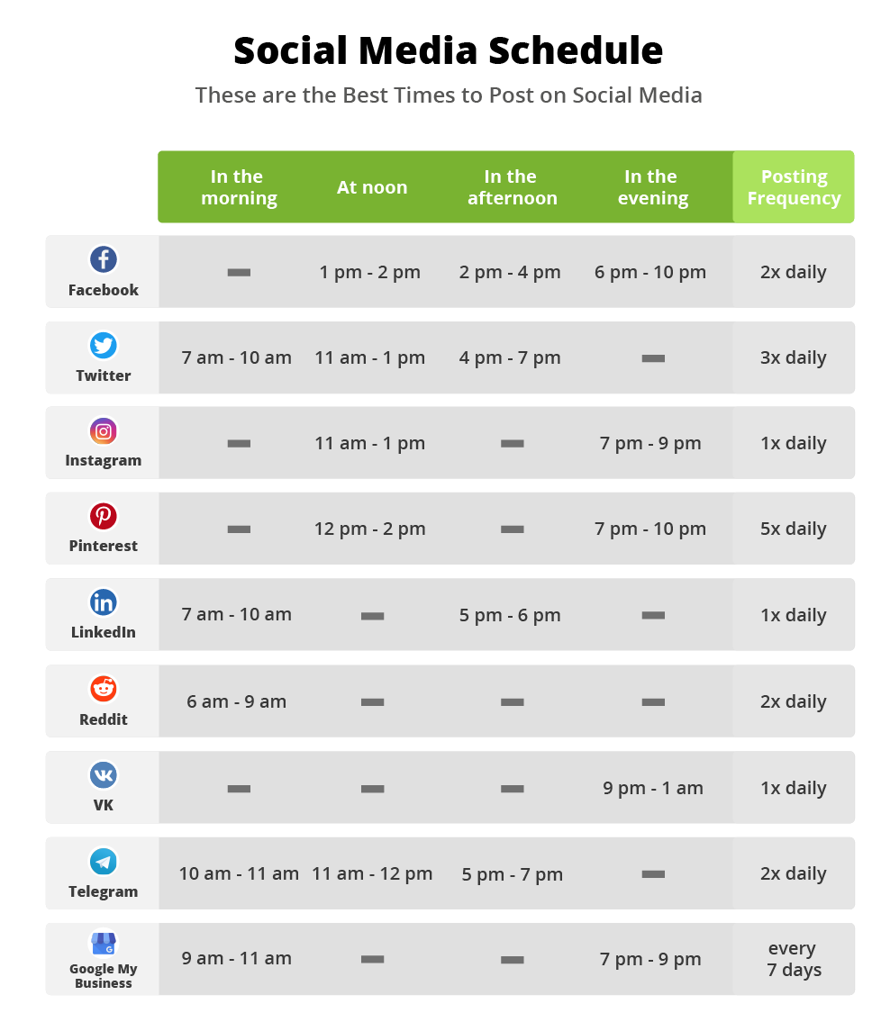
Споделяйте публикациите си в определени моменти: някои проучвания илюстрират кои са подходящите моменти за споделяне на съдържание в социалните медии. Препоръчваме ви да следвате тези указания.
Източник: Blog2Social
612986-EPP-1-2019-1-DE-SPO-SCP

Slide 20

обсъдете:
Какъв вид дигитални инструменти мислите, че ще използвате? Защо?
Познавате и използвате ли някои от тях? Кои?
Кои дигитални инструменти или социални медии смятате, че са подходящи за вашите нужди?
Представете си, че трябва да изготвите маркетингова стратегия: какво бихте направили? Кои съвети за брандиране искате да приложите и как?
612986-EPP-1-2019-1-DE-SPO-SCP

Slide 21
Препратки
Статии
Айдън, Г.; Урай , Х.; Силахтароглу , Г. Как да ангажираме потребителите чрез ефективно използване на социалните медии — Насоки за потребителски компании от развиващия се пазар. Дж. Теор . Приложение Електрон. Commer . Рез. 2021 г., 16, 768–790. https://doi.org/10.3390/Jtaer16040044
Блажеска Д., Ристовска Н., Граматниковски С. (2020 г.). Влиянието на дигиталните тенденции върху маркетинга. UTMS Икономическо списание11 (1) (стр. 48–58).
Винреан С. (2016 г.). Стратегии за брандинг и маркетинг в социалните медии. Експертно списание по маркетинг, том 4, брой 2, (стр.77-83).
Ръководства
Хутсуит. Ръководство за изготвяне на стратегия в социалните медии – Осем лесни стъпки за развитие на вашето присъствие в социалните медии.
612986-EPP-1-2019-1-DE-SPO-SCP

Slide 22
уебсайтове
WP Wings, 23 съвета за изграждане на марка чрез платформи в социалните медии: https://wpswings.com/blog/effective-tips-building-brand-social-media-strategy/
KeyHole , Стратегии за брандиране на социални медии, с цел улавяне и задържане на вашата целева аудитория: https://keyhole.co/blog/15-social-media-branding-strategies/
Sprout social, 5 стратегии за брандиране в социалните медии, които работят: https://sproutsocial.com/insights/social-media-branding/
612986-EPP-1-2019-1-DE-SPO-SCP

Slide 23



Общ регламент относно защитата на данните (ОРЗД)
ТЕОРИЧНИ ОСНОВАНИЯ И ФУНДАМЕНТАЛНИ АСПЕКТИ
612986-EPP-1-2019-1-DE-SPO-SCP

Slide 24

Уводно видео
https://www.youtube.com/watch?v=gnyXWM7sm8Y
612986-EPP-1-2019-1-DE-SPO-SCP

Slide 25
ТЕОРИЧНИ ОСНОВАНИЯ
КАКВО Е ОРЗД?
"Общ регламент относно защитата на данните (ЕС 2016/679) на Европейския парламент и на Съвета на Европейския съюз регулира обработването, съхранението и използването на лични данни на физически лица от трета страна – лица, дружества или организации“
Европейска комисия, 2016 г.
612986-EPP-1-2019-1-DE-SPO-SCP

Slide 26
КАКВО СА ЛИЧНИ ДАННИ?
Личните данни в контекста на ОРЗД се отнасят до всички данни (имена, генетични, биометрични или здравни данни, уеб данни като IP адреси, лични имейл адреси, политически мнения и сексуална ориентация), свързани с идентифицирано или подлежащо на идентифициране лице. Те включват и информация, която, събрана заедно, може да доведе до идентифициране на това лице. Това се отнася и за данни, които са криптирани или представени с псевдоними, стига криптирането/анонимизирането да е обратимо. В съответствие със задълженията, произтичащи от Регламента за защита на данните, това означава, че ключовете за декриптиране трябва да се съхраняват отделно от псевдонимизираните данни..
612986-EPP-1-2019-1-DE-SPO-SCP

Slide 27
ПОВЕРИТЕЛНОСТ: ОПРЕДЕЛЕНИЕ
Най-общо казано, поверителността на личния живот е правото да бъдеш оставен на мира. От правна гледна точка можем да говорим за поверителност на личния живот, а именно правото да имате известен контрол върху начина, по който се събира и използва вашата лична информация.
Със скоростта на технологичните нововъведения, поверителността на личния живот става все по-сложна с всяка изминала минута, тъй като се събират и обменят все повече данни. С усъвършенстването на технологиите (а всъщност и на инвазията) се увеличават и начините за използване на данните. И това изправя организациите пред невероятно сложна матрица на риска, за да гарантират защитата на личната информация. В резултат на това поверителността на личния живот бързо се превърна в може би най-значимия въпрос за защита на потребителите (ако не и за защита на гражданите) в глобалната информационна икономика.
Това доведе до разработването на концепцията за защита на личните данни: тя е насочена към използването и управлението на личните данни, като например въвеждането на политики, които да гарантират, че личната информация на потребителите се събира, споделя и използва по подходящ начин. Сигурността се фокусира повече върху защитата на данните от злонамерени атаки и използването на откраднати данни с цел печалба.
612986-EPP-1-2019-1-DE-SPO-SCP

Slide 28
КОИ СА УЧАСТНИЦИТЕ?
Потребител: физическо лице, чиито лични данни се обработват от администратор (известен също като субект на данни);
Администратор на данни: всяко физическо или юридическо лице, участващо в определянето на целта и начините за обработка на личните данни;
Процесор на данни: всяко физическо или юридическо лице, участващо в обработването на лични данни от името на администратора.
Например интернет компания може да събира информация за потребителите си чрез своя уебсайт и да я съхранява с помощта на облачна услуга на трета страна. В този сценарий интернет компанията е администраторът на данни, а организацията, управляваща облачната услуга, е процесорът на данни.
612986-EPP-1-2019-1-DE-SPO-SCP

Slide 29
КОИ СА ПОЛОЖИТЕЛНИТЕ ЕЛЕМЕНТИ НА ОРЗД?
С този регламент Европейският съвет предефинира подхода на организациите към защитата на данните с оглед на постоянните кибератаки, на които са подложени субекти от всякакъв размер и сектори вече няколко години, като предоставя полезни насоки в тази посока.
Основните предимства на ОРЗД са:
Единни правила за целия ЕС;
Равни условия за всички компании в ЕС;
Правила, адаптирани към уеб икономиката;
Мащабируеми и адаптивни правила към технологичните промени и бъдещите икономически сценарии .
612986-EPP-1-2019-1-DE-SPO-SCP

Slide 30
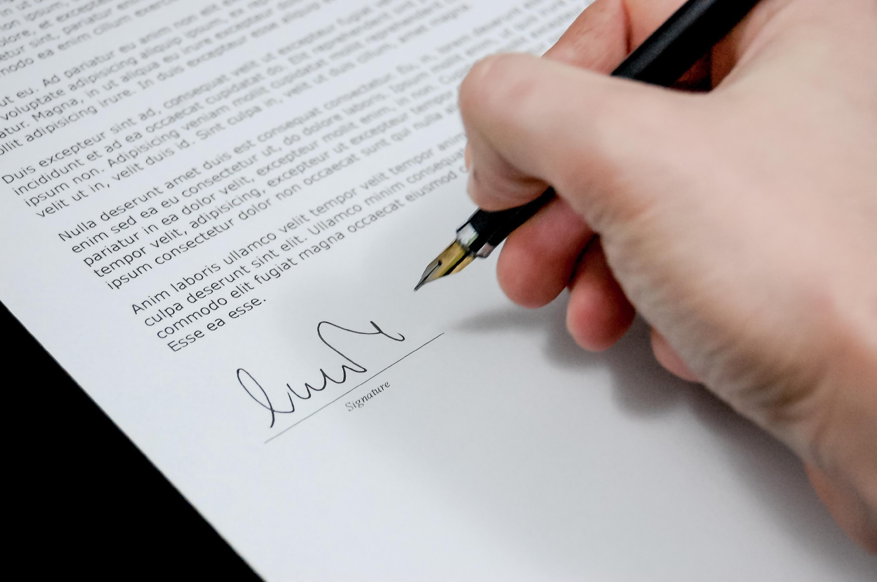
ФУНДАМЕНТАЛНИ АСПЕКТИ
Използване и съхраняване на данни при изрично дадено съгласие
ОРЗД казва, че всяко лице, при определени обстоятелства, трябва да даде своето съгласие. „Свободно дадено“ съгласие по същество означава, че не сте притиснали субекта на данните да се съгласи да използвате неговите данни. От една страна, това означава, че не можете да изисквате съгласие за обработка на данни като условие за използване на услугата. Хората трябва да могат да казват „не“.
612986-EPP-1-2019-1-DE-SPO-SCP

Slide 31
Освен това искането за съгласие трябва да бъде представено по начин, който е ясно разграничим от другите въпроси (член 7 от ОРЗД). Трябва да е ясно какви дейности по обработване на данни възнамерявате да извършите, като предоставите на субекта възможност да даде съгласието си за всяка дейност.
След това съгласието трябва да бъде информирано. Това означава, че субектът на данните знае вашата самоличност, какви дейности по обработване на данни възнамерявате да извършвате, целта на обработването на данните и че може да оттегли съгласието си по всяко време.
И накрая, съгласието трябва да бъде недвусмислено, а именно „може да включва отбелязване на квадратче при посещение на интернет сайт, избор на технически настройки за услугите на информационното общество или друго изявление или поведение, което ясно показва в този контекст, че субектът на данните е съгласен с тяхната обработка“. (Съображение 32 от ОРЗД).
612986-EPP-1-2019-1-DE-SPO-SCP

Slide 32

В обобщение, вие нямате валидно съгласие и не можете да го използвате или съхранявате данни в следните случаи :
Имате съмнения дали някой е дал съгласие;
Индивидът не осъзнава, че е дал съгласие;
Нямате ясен документ, който да доказва съгласие;
Нямаше реален свободен избор за участие;
Лицето ще бъде санкционирано за отказ на съгласие;
612986-EPP-1-2019-1-DE-SPO-SCP

Slide 33
Има ясен дисбаланс на властта между вас и лицето;
Съгласието е било предварително условие за услуга, но обработката не е необходима за тази услуга;
Съгласието е било придружено с други правила и условия;
Искането за съгласие е било неясно;
Използвате предварително отбелязани полета за включване или други методи за съгласие по подразбиране;
Вашата организация не е конкретно посочена;
Не сте информирли хората относно правото им да оттеглят съгласието си;
Хората не могат лесно да оттеглят съгласието си; или
Вашите цели или дейности са се развили отвъд първоначалното съгласие.
612986-EPP-1-2019-1-DE-SPO-SCP

Slide 34

2. Дайте възможност на всички лица да преглеждат и да имат достъп до данните, които съхраняваме и до това къде се обработват и използват.
Организациите от всякакъв мащаб са застрашени от хакерски атаки и понякога изглежда, че зад всеки ъгъл дебне заплаха за киберсигурността, а това представлява проблем и за потребителите. Ето защо всички организации трябва да планират стратегии за управление на хранилищата за данни, за да направят данните възможно най-сигурни и устойчиви и да позволят на хората да имат достъп до тях. По-специално, идеята е достъп до чувствителна информация да имат само потребителите, които трябва да боравят с нея, което намалява риска тя да бъде неправилно обработена от други потребители. Това не е еднократна работа: организациите трябва редовно да преоценяват кой има нужда от достъп до какви данни и за какво им е необходим, особено ако става въпрос за чувствителна информация.
612986-EPP-1-2019-1-DE-SPO-SCP

Slide 35
- Как да прегледате личните данни и да получите достъп до тях: всеки има право да поиска и да получи от дружеството/организацията потвърждение дали то/тя съхранява или не лични данни, които го/я засягат.
Ако все пак разполага с вашите лични данни, имате право на достъп до тези данни, да ви бъде предоставено копие от тях и да получите всякаква съответна допълнителна информация (като например причината за обработването на вашите лични данни, използваните категории лични данни и т.н.).
Това право на достъп трябва да е лесно и да е възможно на разумни интервали от време. Дружеството/организацията следва да предостави безплатно копие от вашите лични данни. За всяко следващо копие може да се наложи разумна такса. Когато искането е направено по електронен път (например чрез електронна поща) и освен ако не сте поискали друго, информацията следва да бъде предоставена в електронна форма.
Това право не е абсолютно: използването на правото на достъп до вашите лични данни не трябва да засяга правата и свободите на други лица, включително търговските тайни или интелектуалната собственост.
612986-EPP-1-2019-1-DE-SPO-SCP

Slide 36
- Къде се обработват и използват данните: след като дадете съгласието си, започва фаза на обработка в базите данни на организациите. Тя обхваща широк спектър от операции: събиране, записване, организиране, структуриране, съхраняване, адаптиране или промяна, извличане, консултиране, използване, разкриване чрез предаване, разпространяване или предоставяне по друг начин, подреждане или комбиниране, ограничаване, изтриване или унищожаване на лични данни (член 4 от ОРЗД). Следват някои примери за обработване:
Управление на персонала и администриране на заплатите;
Достъп до/консултация на база данни, съдържаща лични данни;
Изпращане на рекламни имейли;
Унищожаване на документи, съдържащи лични данни;
Публикуване/поставяне на снимка на дадено лице на уебсайт;
Съхраняване на IP адреси или MAC адреси;
видеозапис (видеонаблюдение).
612986-EPP-1-2019-1-DE-SPO-SCP

Slide 37

3. Информация за това кога и как се обработват и използват данните ви
Както е записано в съображение 39 от ОРЗД:
„[…] Принципът на прозрачност изисква всяка информация и комуникация във връзка с обработването на тези лични данни да бъде лесно достъпна и разбираема и да се използват ясни и недвусмислени формулировки.
Този принципа се отнася в особена степен за информацията, която получават субектите на данни за самоличността на администратора и целите на обработването, и за допълнителната информация, гарантираща добросъвестно и прозрачно обработване на данните по отношение на засегнатите физически лица и тяхното право да получат потвърждение и уведомление за съдържанието на свързани с тях лични данни, които се обработват.
612986-EPP-1-2019-1-DE-SPO-SCP

Slide 38
(…) конкретните цели, за които се обработват лични данни, следва да бъдат ясни и законни и определени към момента на събирането на личните данни.
Личните данни следва да са адекватни, релевантни и ограничени до необходимото за целите, за които се обработват. Това налага по-специално да се гарантира, че срокът, за който личните данни се съхраняват, е ограничен до строг минимум. Личните данни следва да се обработват, единствено ако целта на обработването не може да бъде постигната в достатъчна степен с други средства. С цел да се гарантира, че срокът на съхранение на личните данни не е по-дълъг от необходимия, администраторът следва да установи срокове за тяхното изтриване или периодичен преглед.
Личните данни следва да се обработват, единствено ако целта на обработването не може да бъде постигната в достатъчна степен с други средства […] ”
612986-EPP-1-2019-1-DE-SPO-SCP

Slide 39
Как се събират лични данни
Лични данни в хронологията на сърфиране: историята на сайтовете, които сте посетили от браузъра си, може да има повече от една форма. Браузърът ви може да поддържа собствен регистър на URL адресите на всички страници, които сте отворили. Кеш паметта на браузъра ви ще съхранява някои от действителните елементи на страницата (като графични изображения) и информация за състоянието на тези уебсайтове.
А онлайн услуги като Google ще имат свои собствени записи на вашата история, както като част от начина, по който интегрират различните ви онлайн дейности, така и чрез функционалността на анализаторите на използването на уебсайтове, които могат да бъдат инсталирани в кода на посещаваните от вас сайтове. Някои от тези данни ще бъдат анонимизирани, така че да не могат да се свържат с нито един потребител. Някои от тях по замисъл могат да бъдат проследени
.
612986-EPP-1-2019-1-DE-SPO-SCP

Slide 40
Електронна търговия и социални медии; Данни за профила: всеки коментар, който сте публикували, всяка парола, която сте въвели, всяка транзакция, която сте направили, и всичко, което сте купили, се записва в бази данни. Начините, по които се използват нашите данни, имат някои притеснителни аспекти. Съществува вероятност доставчикът на социални медии или онлайн услуги един ден да премине на „тъмната страна“ и да злоупотреби с достъпа си до вашите данни. Но също така много от тях – може би най-известният е Facebook – са продавали данни за идентифициране на потребители на външни компании. Освен това не всички сървъри са силни и могат да бъдат подложени на кибератаки.
Лични данни в правителствени бази данни: националните и регионалните правителствени агенции също управляват огромни хранилища от данни, обхващащи много нива на поведение на техните граждани.
612986-EPP-1-2019-1-DE-SPO-SCP

Slide 41
Как се използват личните данни
Данните, събрани от организациите, могат да се използват за профилиране на потребители и определяне на маркетингови стратегии. Обикновено сървърите обработват информация за:
Географски произход на потребителя;
Биографични и биологични аспекти (възраст, пол);
Ценности и елементи на личността;
Степен на образование;
Потребителско поведение.
Комбинацията от тези елементи позволява разработването на статистика и създаването на насочени към потребителите реклами и по този начин ще разшири обхвата и популяризирането на услугите и продуктите на организацията.
612986-EPP-1-2019-1-DE-SPO-SCP

Slide 42
4. Коригирайте идентифицираните грешки веднага щом това е практически възможно
ОРЗД включва правото на коригиране: „Субектът на данни има право да поиска от администратора да коригира без ненужно забавяне неточните лични данни, свързани с него. Като се имат предвид целите на обработването субектът на данните има право непълните лични данни да бъдат попълнени, включително чрез добавяне на декларация” (член 16 от ОРЗД).
Искането за коригиране на вашите данни трябва да бъде адресирано до администратора (организацията/субекта/администрацията/компанията, обработваща вашите данни) по имейл, писмо, факс или чрез формуляр, стига да имате писмен запис на искането.
612986-EPP-1-2019-1-DE-SPO-SCP

Slide 43


5. Премахване и „забравяне“ на данни при поискване
ОРЗД урежда също така нареченото „право да бъдеш забравен“. Всъщност потребителите могат да поискат изтриване на техните лични данни от организация. В член 17 ОРЗД се очертават конкретните обстоятелства, при които се прилага правото да бъдеш забравен.
612986-EPP-1-2019-1-DE-SPO-SCP

Slide 44
Физическо лице има право личните му данни да бъдат изтрити, ако :
Личните данни повече не са необходими за целите, за които са били събрани или обработвани по друг начин;
Субектът на данните оттегля своето съгласие, върху което се основава обработването на данните;
Дадена организация разчита на легитимни интереси като своя обосновка за обработване на данни на физическо лице, физическото лице възразява срещу това обработване и няма по-висш легитимен интерес за организацията да продължи обработката;
Организация обработва лични данни за целите на директния маркетинг и лицето възразява срещу това обработване;
Организация обработва неправомерно личните данни на физическо лице;
Една организация трябва да изтрие лични данни, за да изпълни законово решение или задължение;
Организация е обработила лични данни на дете, за да предложи своите услуги на информационното общество.
612986-EPP-1-2019-1-DE-SPO-SCP

Slide 45

ОРЗД не уточнява какво включва валидното искане за изтриване. Физическо лице може да направи искане за изтриване устно или писмено. Тази заявка може да бъде отправена и към всеки член на организацията.
612986-EPP-1-2019-1-DE-SPO-SCP

Slide 46
6. Уважавайте личното пространство на другия
Правото на личен живот е част от Европейската конвенция за правата на човека от 1950 г. , която гласи: „Всеки има право на зачитане на неговия личен и семеен живот, неговия дом и неговата кореспонденция“. Въз основа на това, Европейският съюз се стреми да гарантира защитата на това право чрез законодателство.
Всеки човек цени личното си пространство. Поверителността е толкова важна, колкото и зачитането на мнението на другите хора. Когато уважавате човек, вие му позволявате да определи границата на вашето участие в живота му.
612986-EPP-1-2019-1-DE-SPO-SCP

Slide 47
Поверителността е важна, защото:
Ви дава силата да избирате вашите мисли и чувства и с кого да ги споделяте;
Защитава вашата информация, която не искате да се споделя публично (като здраве или лични финанси);
Помага за защитата на вашата физическа безопасност (ако данните за местоположението ви в реално време са лични);
Помага да защитите вас като физически лица и вашия бизнес срещу субекти, по-могъщи от вас;
Ето защо е от основно значение да защитаваме и зачитаме поверителността на потребителите и да им позволяваме да имат контрол върху нея.
612986-EPP-1-2019-1-DE-SPO-SCP

Slide 48
ОБСЪДЕТЕ:
Бяхте ли наясно с всички тези аспекти?
Имате ли политика за управление на лични данни във вашата организация?
Упражнявали ли сте някога някое от тези права (например правото на коригиране)?
Представете си, че сте жертва на кибератака: какво бихте направили? Как бихте информирали потребителите си?
612986-EPP-1-2019-1-DE-SPO-SCP

Slide 49
ПРЕПРАТКИ
Академични статии и документи
Адриен, Л. (2016 г.). Какво е поверителност? Историята и дефиницията на поверителността. Университет в Сегед, Факултет по право и политически науки, Катедра по трудово право и социално осигуряване и Юридически факултет на Сорбоната;
Регламент 2016/679 на Европейския парламент: https://eur-lex.europa.eu/legal-content/EN/TXT/PDF/?uri=CELEX:32016R0679
Дискусионен документ на BEUC, „Събиране на данни, насочване и профилиране на потребителите онлайн“, 2009 г.
612986-EPP-1-2019-1-DE-SPO-SCP

Slide 50
Уебсайтове и онлайн статии
Европейска комисия, Как мога да получа достъп до моите лични данни, които дадена компания/организация съхранява?: https://ec.europa.eu/info/law/law-topic/data-protection/reform/rights-citizens/my-rights/ how-can-i-access-my-personal-data-held-company-organisation_en
Европейска комисия, Какво представлява обработката на лични данни?: https://ec.europa.eu/info/law/law-topic/data-protection/reform/what-constitutes-data-processing_enKeyHole
Европейска комисия, Какво представляват личните данни?: https://ec.europa.eu/info/law/law-topic/data-protection/reform/what-personal-data_en
FreeCodeCamp Какво представляват личните данни и къде се съхраняват?: https://www.freecodecamp.org/news/what-is-personal-data/
612986-EPP-1-2019-1-DE-SPO-SCP

Slide 51
GDPR.EU, Всичко, което трябва да знаете за „Правото да бъдеш забравен“: https://gdpr.eu/right-to-be-forgotten/
GDPR.EU, Всичко, което трябва да знаете за „Правото да бъдеш забравен“: https://gdpr.eu/right-to-be-forgotten/#:~:text=An%20individual%20has%20the%20right, че%20физическото лице%20оттегля%20своето%20съгласие .
Мамото, защо поверителността е важна? (Световен ден за поверителност на личните данни): https://matomo.org/blog/2014/01/data-privacy-day-january-28th/
612986-EPP-1-2019-1-DE-SPO-SCP

